Slide 1
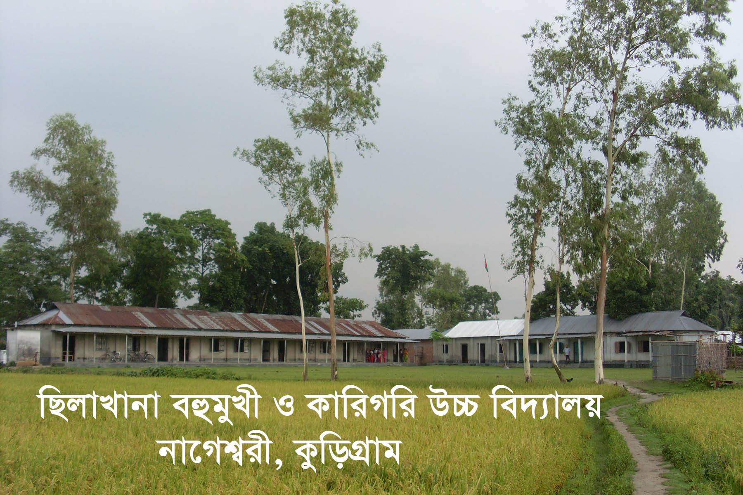
স্বাগতম
মোঃ রবিউল ইসলাম –সিনিয়র শিক্ষক (আইসিটি), ছিলাখানা বহুমুখী ও কারিগরি উচ্চ বিদ্যালয়, নাগেশ্বরী, কুড়িগ্রাম ।

Slide 2
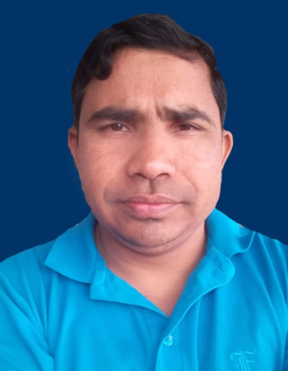
শিক্ষক পরিচিতি
মোঃ রবিউল ইসলাম
সিনিয়র শিক্ষক (আই,সিটি)
ছিলাখানা বহুমুখী ও কারিগরি উচ্চ বিদ্যালয়
নাগেশ্বরী, কুড়িগ্রাম ।
rabiulislamchs@gmail.com
Mobile: 01730920932
পাঠ পরিচিতি
তথ্য ও যোগাযোগ প্রযুক্তি
শ্রেণি: নবম-দশম
অধ্যায়: 1ম
পাঠ: ই-কমার্স এবং বালাদেশ
মোঃ রবিউল ইসলাম –সিনিয়র শিক্ষক (আইসিটি), ছিলাখানা বহুমুখী ও কারিগরি উচ্চ বিদ্যালয়, নাগেশ্বরী, কুড়িগ্রাম ।

Slide 3
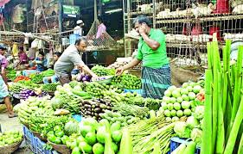
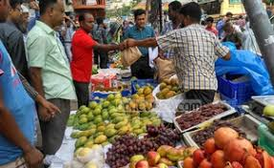
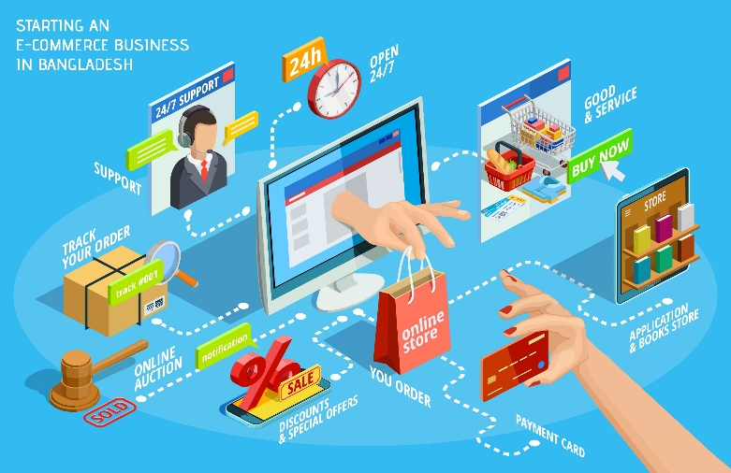
নিচের ছবি গুলি লক্ষ্য করি ।
ব্যবসা/বানিজ্য প্রচলিত পদ্ধতি
ব্যবসা/বানিজ্য প্রচলিত পদ্ধতি
ব্যবসা/বানিজ্য অন লাইন পদ্ধতি
ই-কমার্স
ইলেকট্রিক্যাল বিজনেস
মোঃ রবিউল ইসলাম –সিনিয়র শিক্ষক (আইসিটি), ছিলাখানা বহুমুখী ও কারিগরি উচ্চ বিদ্যালয়, নাগেশ্বরী, কুড়িগ্রাম ।

Slide 4
আজকের পাঠ
ই-কমার্স ও বাংলাদেশ
মোঃ রবিউল ইসলাম –সিনিয়র শিক্ষক (আইসিটি), ছিলাখানা বহুমুখী ও কারিগরি উচ্চ বিদ্যালয়, নাগেশ্বরী, কুড়িগ্রাম ।

Slide 5
এই পাঠ শেষে শিক্ষার্থীরা .........
ই-কমার্স এর ধারনা ব্যাখ্যা করতে পারবে ।
ই-কমার্সের শর্ত সমুহ চিহ্নিত করতে পারবে।
বাংলাদেশে ই-কমার্সের গুরুত্ব ব্যাখ্যা করতে পারবে।
মোঃ রবিউল ইসলাম –সিনিয়র শিক্ষক (আইসিটি), ছিলাখানা বহুমুখী ও কারিগরি উচ্চ বিদ্যালয়, নাগেশ্বরী, কুড়িগ্রাম ।

Slide 6
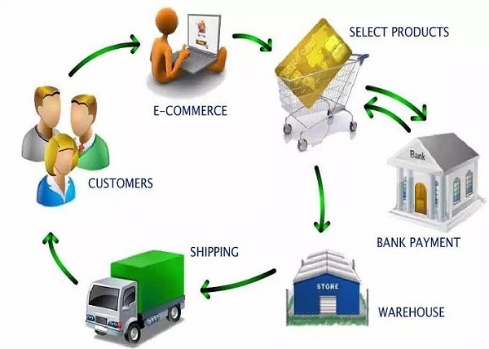
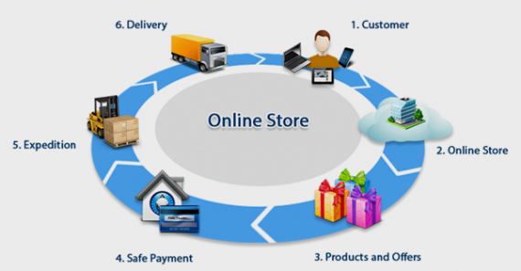
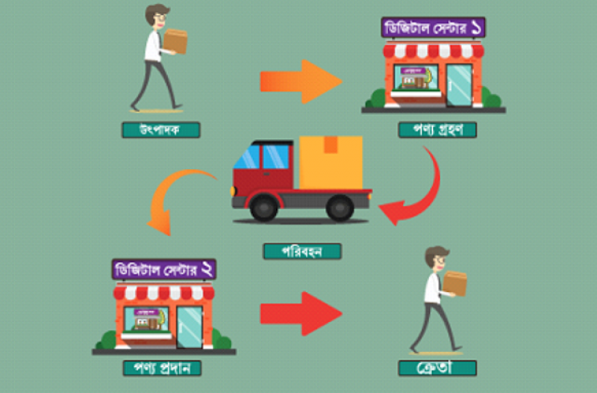
ই-কমার্স
প্রযুক্তি ব্যবহার করে ব্যবসা/বানিজ্য করা
মোঃ রবিউল ইসলাম –সিনিয়র শিক্ষক (আইসিটি), ছিলাখানা বহুমুখী ও কারিগরি উচ্চ বিদ্যালয়, নাগেশ্বরী, কুড়িগ্রাম ।

Slide 7
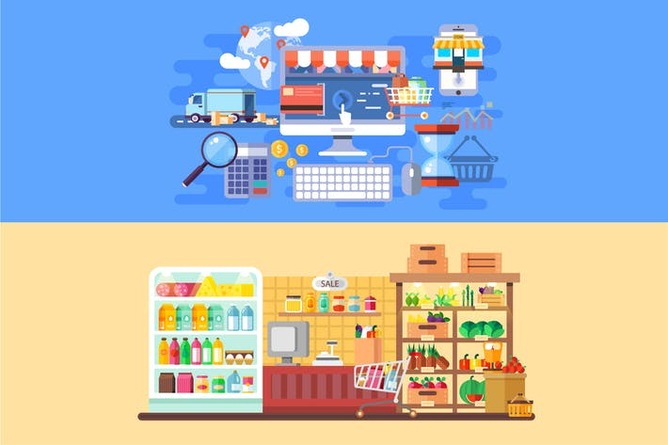
১। বিক্রেতার নিকট পন্য থাকা
সেবা বা বানিজ্যের শর্ত ৩টি
মোঃ রবিউল ইসলাম –সিনিয়র শিক্ষক (আইসিটি), ছিলাখানা বহুমুখী ও কারিগরি উচ্চ বিদ্যালয়, নাগেশ্বরী, কুড়িগ্রাম ।

Slide 8
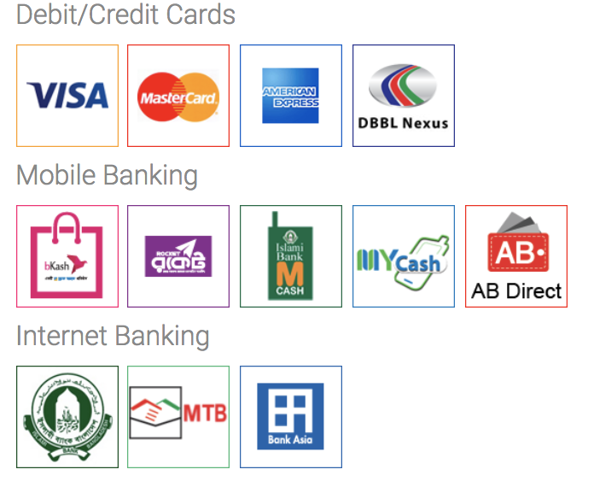
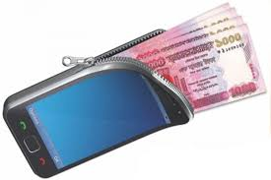
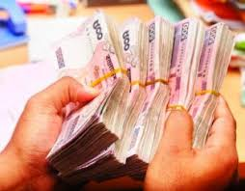
২। ক্রেতা কর্তৃক তার বিনিময় মুল্য পরিশোধ করা
সেবা বা বানিজ্যের শর্ত ৩টি
মোঃ রবিউল ইসলাম –সিনিয়র শিক্ষক (আইসিটি), ছিলাখানা বহুমুখী ও কারিগরি উচ্চ বিদ্যালয়, নাগেশ্বরী, কুড়িগ্রাম ।

Slide 9
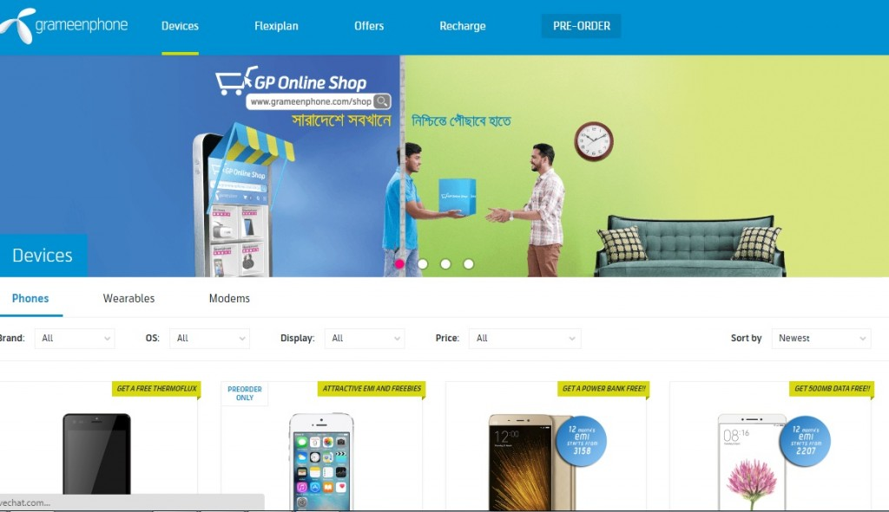
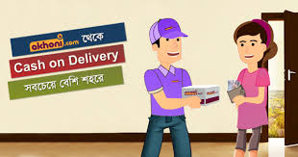
৩। পণ্যটি ক্রেতার ঠিকানায় পৌছে দেয়া
সেবা বা বানিজ্যের শর্ত ৩টি
মোঃ রবিউল ইসলাম –সিনিয়র শিক্ষক (আইসিটি), ছিলাখানা বহুমুখী ও কারিগরি উচ্চ বিদ্যালয়, নাগেশ্বরী, কুড়িগ্রাম ।

Slide 10
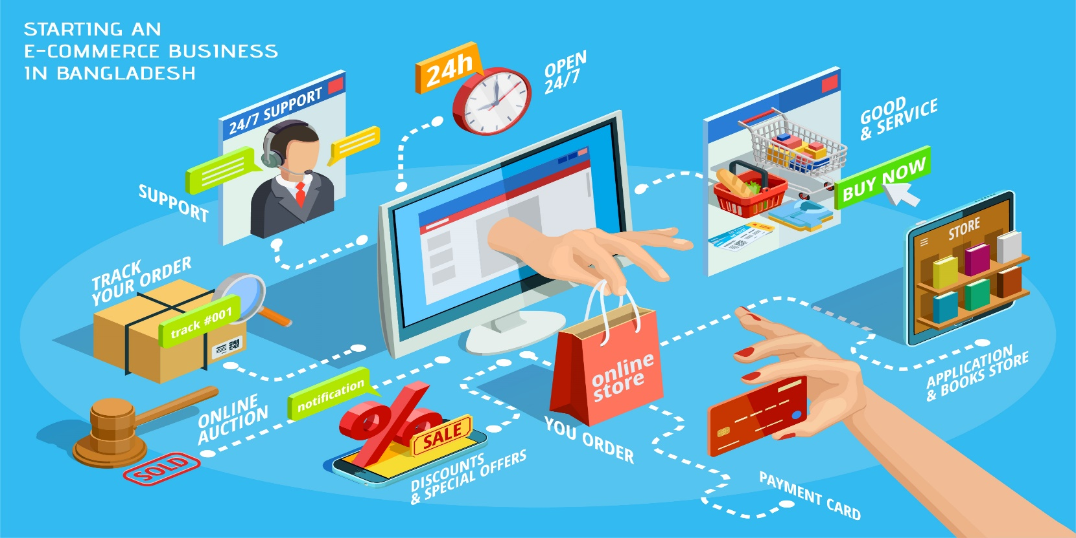
অনলাইন শপিং কী?
সম্ভাব্য উত্তর
কোন প্রতিষ্ঠান নিজের নামে ওয়েবসাইট খুলে তার পণ্য দ্রব্যের ছবি ও ভিডিও দিয়ে ইন্টারনেটে সাইট খুলে বসেন। ক্রেতা অনলাইনে দ্রব্য পছন্দ করেন এবং মূল্য পরিশোধ করেন।
মোঃ রবিউল ইসলাম –সিনিয়র শিক্ষক (আইসিটি), ছিলাখানা বহুমুখী ও কারিগরি উচ্চ বিদ্যালয়, নাগেশ্বরী, কুড়িগ্রাম ।

Slide 11
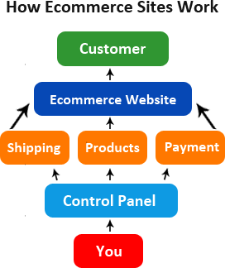
মোঃ রবিউল ইসলাম –সিনিয়র শিক্ষক (আইসিটি), ছিলাখানা বহুমুখী ও কারিগরি উচ্চ বিদ্যালয়, নাগেশ্বরী, কুড়িগ্রাম ।

Slide 12
জোড়ায় কাজ
ই-কমার্স-এর ক্ষেত্রে মূল্য পরিশোধ কীভাবে করা হয়?
মোঃ রবিউল ইসলাম –সিনিয়র শিক্ষক (আইসিটি), ছিলাখানা বহুমুখী ও কারিগরি উচ্চ বিদ্যালয়, নাগেশ্বরী, কুড়িগ্রাম ।

Slide 13
ই-কর্মাসের প্রকারভেদ
ই-কর্মাস ২ প্রকার:
১। এক ধরণের প্রতিষ্ঠান কেবল নিজেদের পণ্য বিক্রি করে
২। এ ধরণের প্রতিষ্ঠান অন্যেদের পণ্য বিক্রি করে
মোঃ রবিউল ইসলাম –সিনিয়র শিক্ষক (আইসিটি), ছিলাখানা বহুমুখী ও কারিগরি উচ্চ বিদ্যালয়, নাগেশ্বরী, কুড়িগ্রাম ।

Slide 14
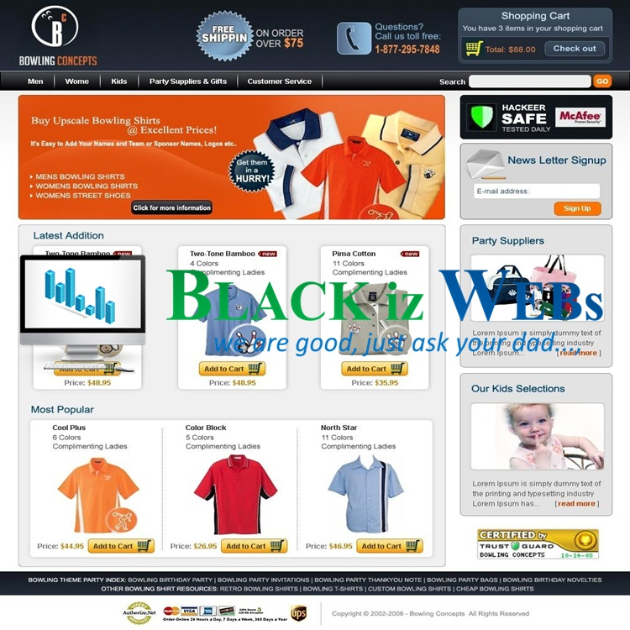
বাংলাদেশে ২০১১-১২ সাল থেকে ই-কর্মাসের প্রসার হচ্ছে
মোঃ রবিউল ইসলাম –সিনিয়র শিক্ষক (আইসিটি), ছিলাখানা বহুমুখী ও কারিগরি উচ্চ বিদ্যালয়, নাগেশ্বরী, কুড়িগ্রাম ।

Slide 15
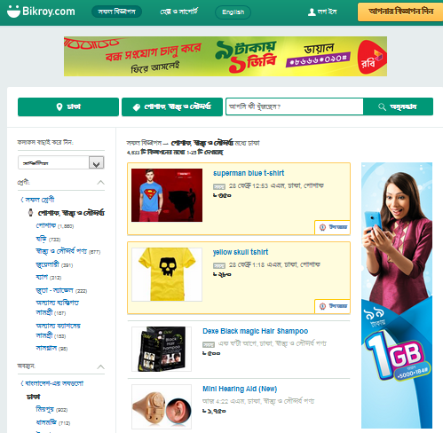
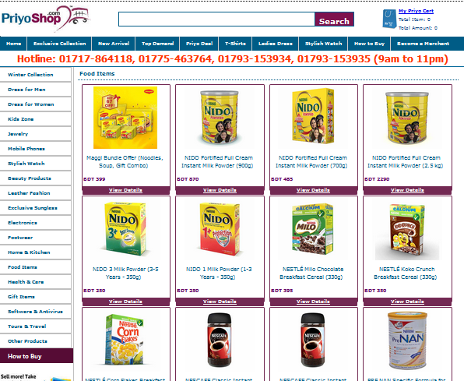
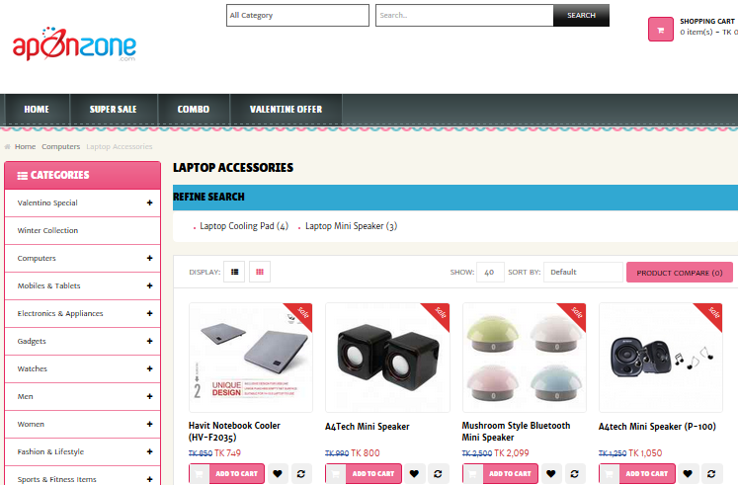
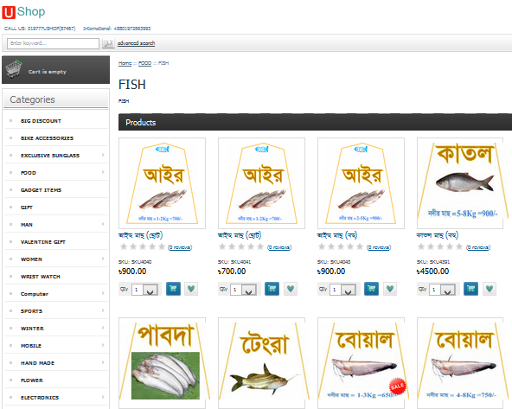
কয়েকটি অনলাইন শপিং-এর সাইট
মোঃ রবিউল ইসলাম –সিনিয়র শিক্ষক (আইসিটি), ছিলাখানা বহুমুখী ও কারিগরি উচ্চ বিদ্যালয়, নাগেশ্বরী, কুড়িগ্রাম ।

Slide 16
দলগত কাজ
বাংলাদেশের ই-কর্মাসের সুবিধা বর্ণনা কর।
মোঃ রবিউল ইসলাম –সিনিয়র শিক্ষক (আইসিটি), ছিলাখানা বহুমুখী ও কারিগরি উচ্চ বিদ্যালয়, নাগেশ্বরী, কুড়িগ্রাম ।

Slide 17
সঠিক উত্তর
সঠিক উত্তর
আবার চেষ্টা কর
আবার চেষ্টা কর
আবার চেষ্টা কর
আবার চেষ্টা কর
আবার চেষ্টা কর
আবার চেষ্টা কর
(১) কত সাল থেকে বাংলাদেশ ই-কর্মাসের প্রসার হচ্ছে?
(ক) ২০০৮
(খ) ২০০৯
(গ) ২০১১
(ঘ) ২০১১
(২) ই-কর্মাস কত প্রকার?
(ক) ২
(খ) ৩
(গ) ৪
(ঘ) ৫
মোঃ রবিউল ইসলাম –সিনিয়র শিক্ষক (আইসিটি), ছিলাখানা বহুমুখী ও কারিগরি উচ্চ বিদ্যালয়, নাগেশ্বরী, কুড়িগ্রাম ।

Slide 18
১। ই-কর্মাস কী?
২। অনলাইন শপিং কী?
মোঃ রবিউল ইসলাম –সিনিয়র শিক্ষক (আইসিটি), ছিলাখানা বহুমুখী ও কারিগরি উচ্চ বিদ্যালয়, নাগেশ্বরী, কুড়িগ্রাম ।

Slide 19
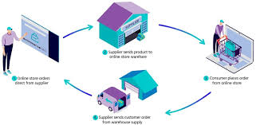
বাড়ীর কাজ
ই- কমার্সের ফলে ব্যবসায়িক কর্মকান্ডের পরিবর্তন গুলি লেখ ।
মোঃ রবিউল ইসলাম –সিনিয়র শিক্ষক (আইসিটি), ছিলাখানা বহুমুখী ও কারিগরি উচ্চ বিদ্যালয়, নাগেশ্বরী, কুড়িগ্রাম ।

Slide 20
ধন্যবাদ
মোঃ রবিউল ইসলাম –সিনিয়র শিক্ষক (আইসিটি), ছিলাখানা বহুমুখী ও কারিগরি উচ্চ বিদ্যালয়, নাগেশ্বরী, কুড়িগ্রাম ।

